Slide 1

PETUNJUK PENGGUNAAN
SISTEM PENGELOLAAN SERDOS ONLINE
KATEGORI PENGGUNA: peserta (dosen yang disertifikasi / dys)
TIM TEKNOLOGI INFORMASI - SERTIFIKASI DOSEN
DIREKTORAT JENDERAL PENDIDIKAN TINGGI KEMENTERIAN PENDIDIKAN NASIONAL
2011

Slide 2
SISTEM PENGELOLAAN SERDOS ONLINE
Pengelolaan Data/Informasi Serdos secara online:
  Pengusulan
  Pengisian Deskripsi Diri
  Penilaian
  Dll
Alamat: http://serdos.dikti.go.id

Slide 3
KelOMPOK PENGGUNA SERDOS ONLINE
Peserta (Dosen yang disertifikasi, DYS)
Perguruan Tinggi Pengusul (PTU)
Perguruan Tinggi Penilai Sertifikasi (PTPS)
Manajemen Dikti
Administrator
Pejabat
Mahasiswa sebagai Penilai Persepsional
Sejawat sebagai Penilai Persepsional
Asesor sebagai Penilai Persepsional

Slide 4
PERAN Peserta/dys
Melengkapi data isian sertifikasi dosen
  Biodata/Curriculum Vittae
  Fotodiri
  Penilaian persepsional diri
  Dokumen Deskripsi Diri
Melengkapi data curriculum vittae dengan sebenar-benarnya

Slide 5
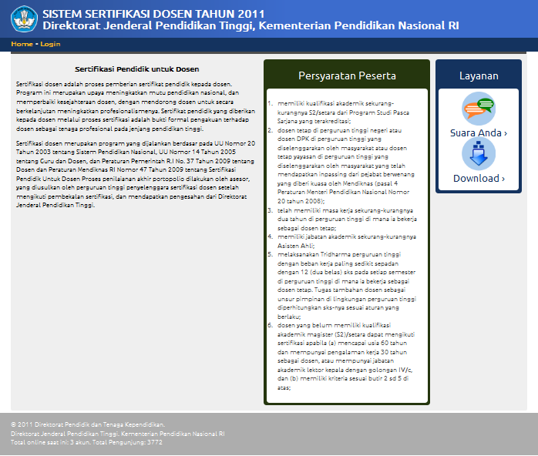
SERDOS ONLINE UNTUK Peserta/dys
Halaman MUKA

Slide 6
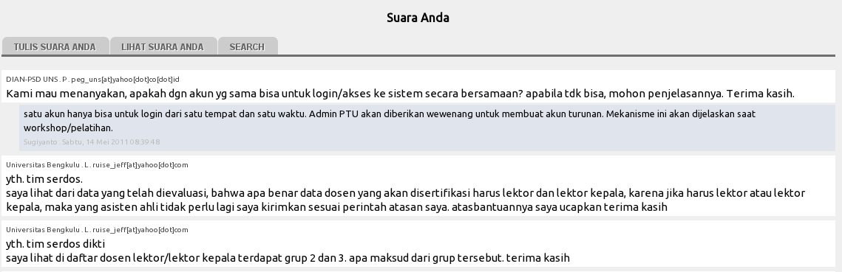
SERDOS ONLINE UNTUK Peserta/dys
MENU SUARA ANDA (1)

Slide 7
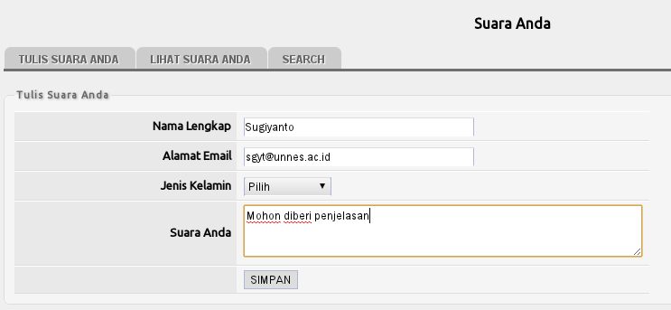
SERDOS ONLINE UNTUK Peserta/dys
MENU SUARA ANDA (2)

Slide 8
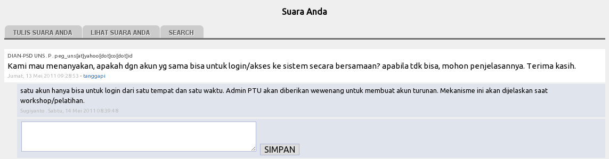
SERDOS ONLINE UNTUK PeserTa/dys
MENU SUARA ANDA (3)

Slide 9
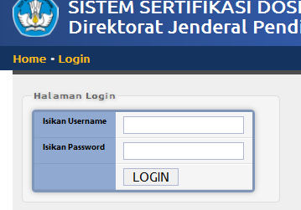
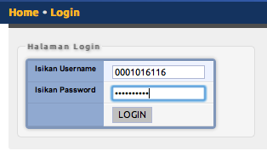
SERDOS ONLINE UNTUK Peserta/dys
MENU LOGIN

Slide 10
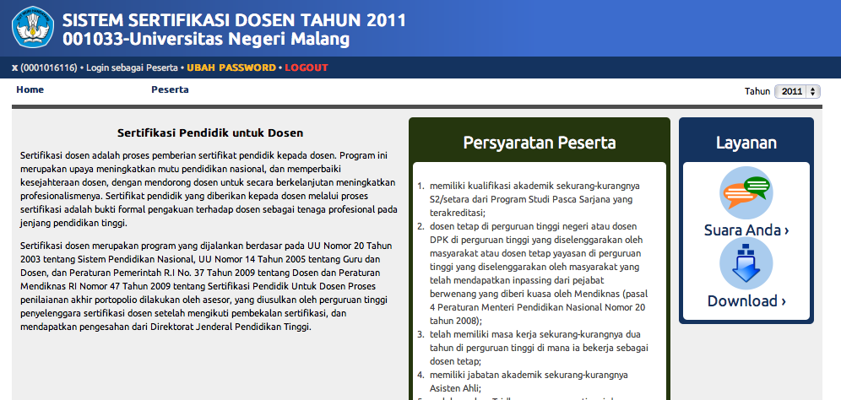
SERDOS ONLINE UNTUK Peserta/dys halaman muka aplikasi bagi peserta

Slide 11
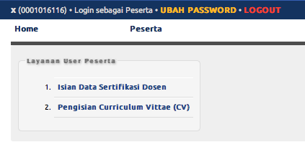
SERDOS ONLINE UNTUK Peserta/dys halaman muka aplikasi bagi peserta

Slide 12
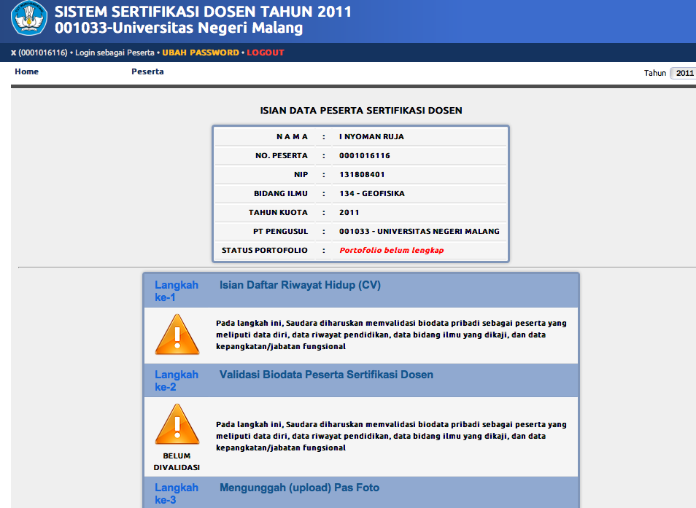
SERDOS ONLINE UNTUK Peserta/dys
MENU isian data peserta sertifikasi dosen
Mulai dari Langkah ke-1 dst…

Slide 13
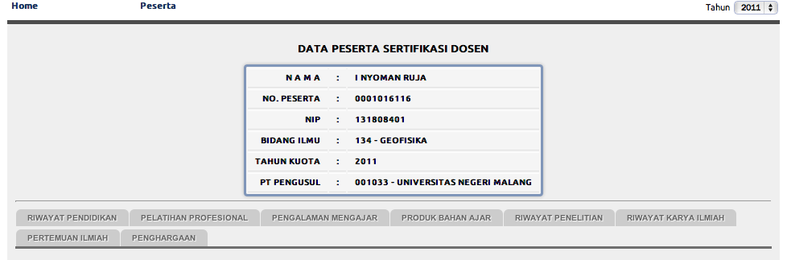
SERDOS ONLINE UNTUK Peserta/dys halaman muka aplikasi bagi peserta

Slide 14
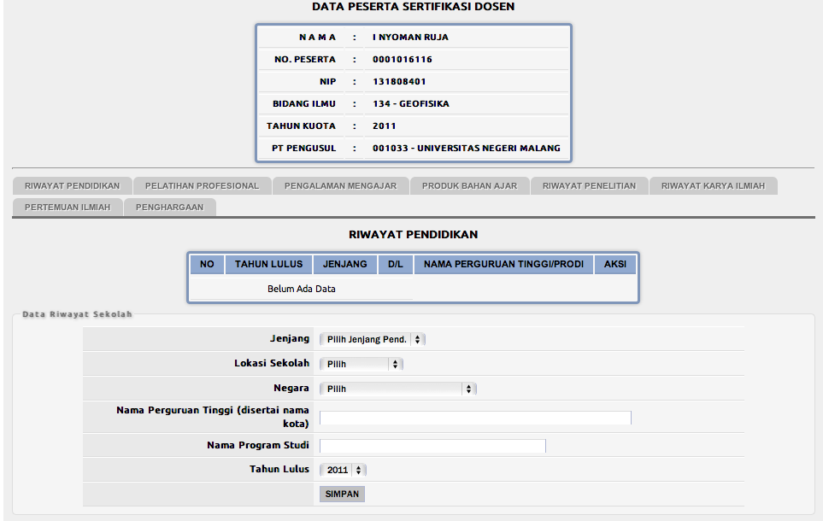
SERDOS ONLINE UNTUK Peserta/dys borang isian riwayat pendidikan

Slide 15
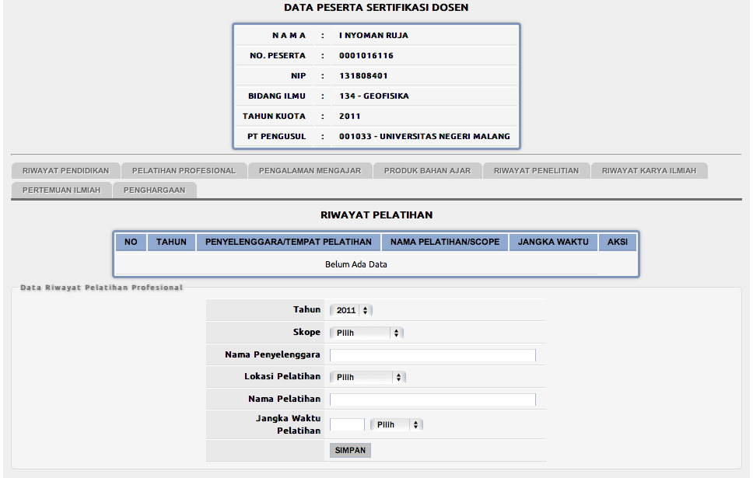
SERDOS ONLINE UNTUK Peserta/dys borang isian riwayat pendidikan

Slide 16
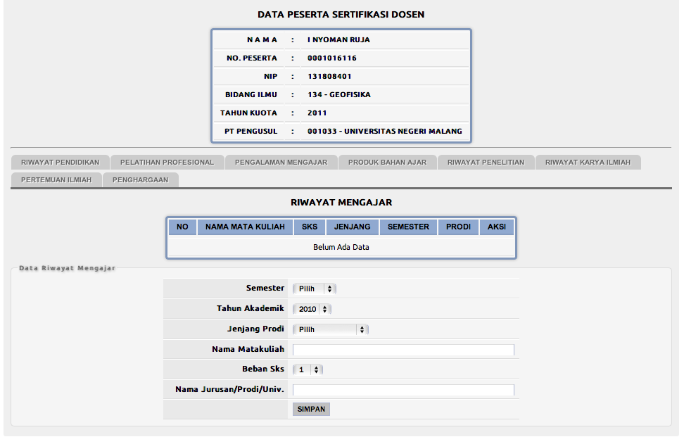
SERDOS ONLINE UNTUK Peserta/dys borang isian pengalaman mengajar

Slide 17
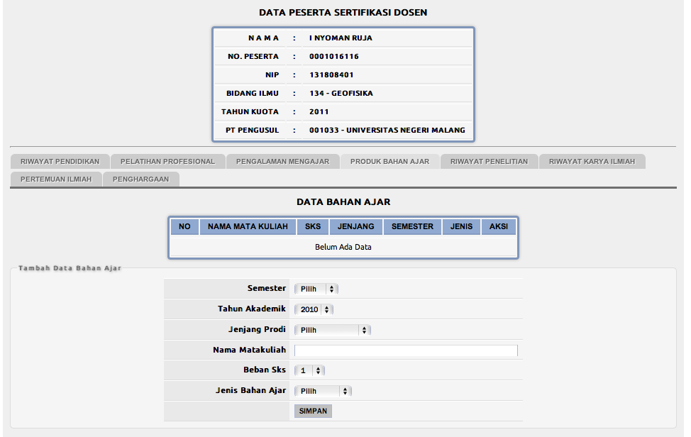
SERDOS ONLINE UNTUK Peserta/dys borang isian produk bahan ajar

Slide 18
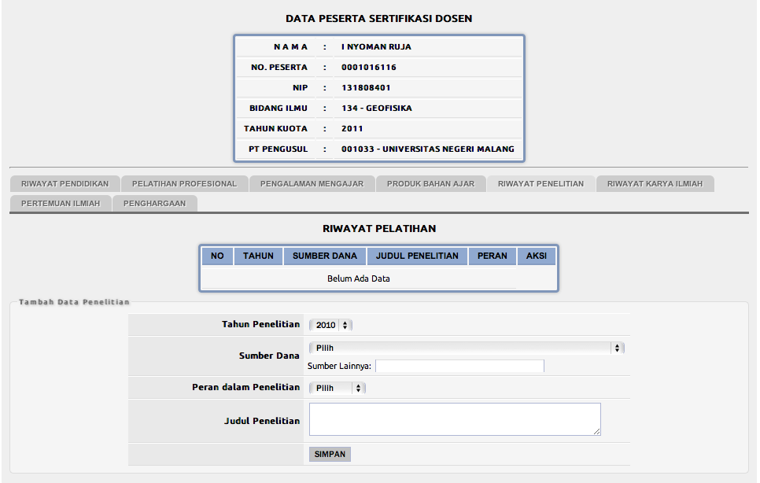
SERDOS ONLINE UNTUK Peserta/dys borang isian RIWAYAT PENELITIAN
PENELITIAN

Slide 19
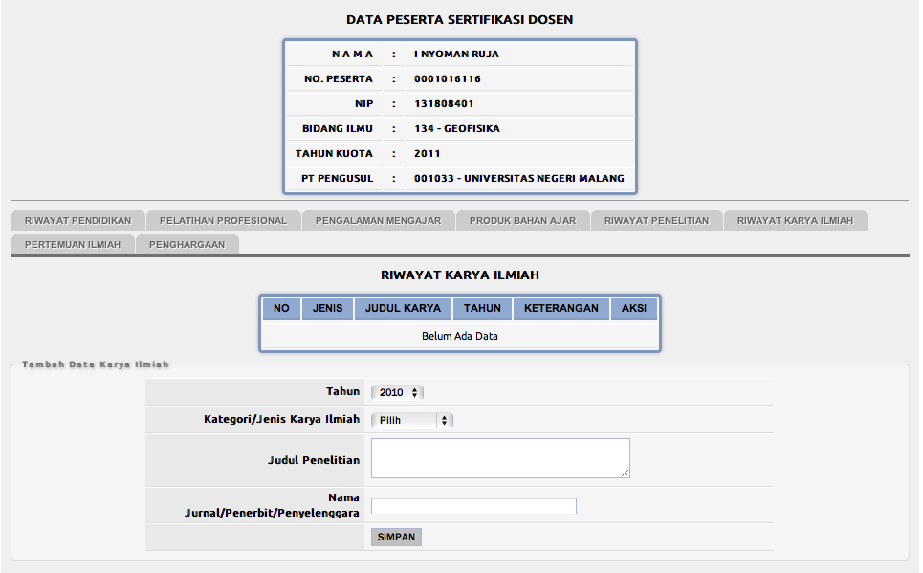
SERDOS ONLINE UNTUK Peserta/dys borang isian KARYA ILMIAH

Slide 20
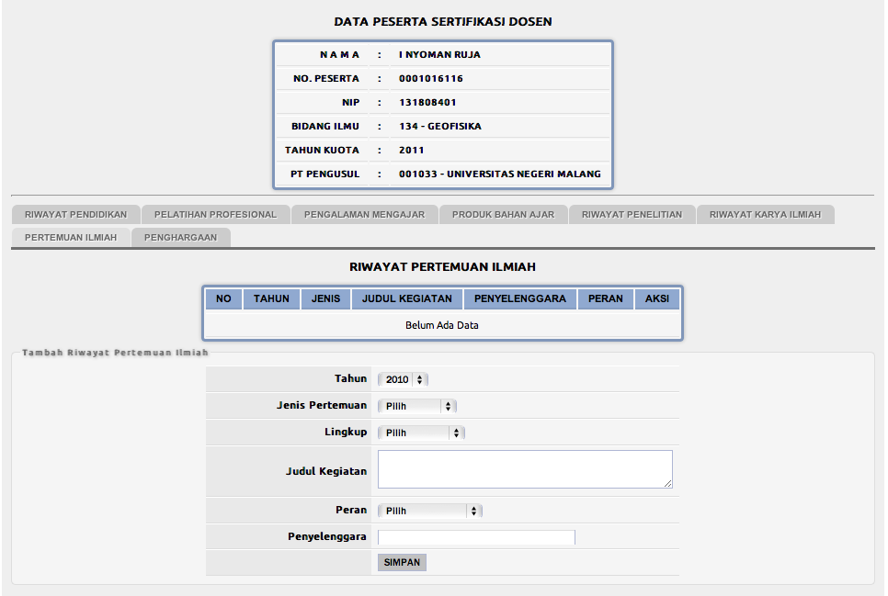
SERDOS ONLINE UNTUK Peserta/dys borang isian PERTEMUAN ILMIAH

Slide 21
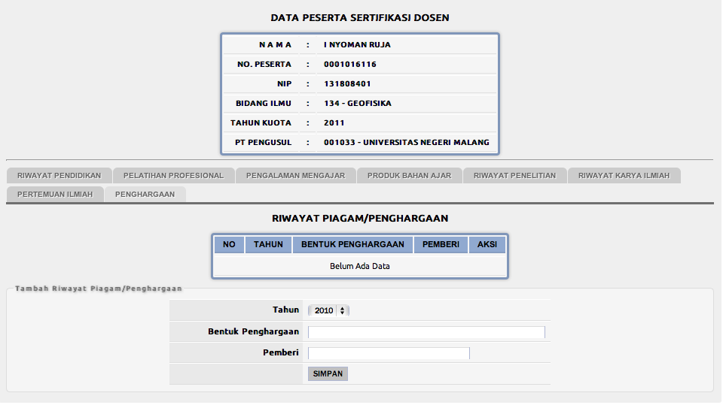
SERDOS ONLINE UNTUK Peserta/dys borang isian RIWAYAT PIAGAM/PENGHARGAAN

Slide 22
TERIMA KASIH
SELAMAT BERKARYA

